Slide 1
Çocuk ve Doğa
Sağlık Bilimleri Fakültesi
Çocuk Gelişimi Bölümü

Slide 2
Sivil Toplum Kuruluşlarının Çocukta Çevre Duyarlılığı Geliştirmedeki Rolü

Slide 3
Çevre duyarlılığının geliştirilmesinde ailenin, eğitim kurumlarının, kitle iletişim araçlarının ve sivil toplum örgütlerinin önemli rolleri vardır.

Slide 4
Küreselleşmenin getirdiği değişim rüzgarı sivil toplum alanında da hissedilmiş, sivil toplum kuruluşlarının yaygınlaşmasını sağlamıştır. Sivil halkın bir araya gelerek örgütlenmesi devlet ve bürokratik kamu örgütlenmesinden daha farklı bir düzlemde, çarpıcı bir şekilde gelişmiş ve toplumsal hareketler hızla artmıştır.

Slide 5
Sivil toplum kuruluşu (Non-Governmental Organization) terimi İngilizceden Birleşmiş Milletler ana sözleşmesine geçmiş ve bugün uluslararası literatürde en yaygın tanımlama ile Non-Governmental Organization (NGO) şeklinde kullanılmaktadır. Bu terimin Türkçe tam karşılığı hükümet dışı kuruluşlar ya da gayri resmi kuruluşlardır ve bu şekilde kullananlar olmuştur. Hükümet dışı kuruluş ifadesi bir negatif kavramayı yani hükümet karşıtlığını da çağrıştırabileceği için bundan kaçınılmaktadır.

Slide 6
Sivil toplum kuruluşlarının evrensel ölçekte kabul edilmiş bir tanımı olmamakla birlikte kabul görmüş bazı özelliklerinden söz edilebilir;
1-Sivil toplum kuruluşları kar amacı gütmezler. Özel finansman kaynaklarını kar paylaşma amacı gütmeksizin kamu yararına yönlendirirler.
2-Gönüllülük esasına dayanırlar. Her hangi bir konuda, çeşitli etkinliklerle istedikleri için, amaçları doğrultusunda hareket ederler.
3-Sivil toplum kuruluşları bürokratik olmayan esnek bir yapıya sahiptirler.
4-Karar ve uygulamalarda katılımcı bir yaklaşım benimserler. Üyelerinin çoğunluğu gerçekleştirilen eylemlerin, çalışmaların doğrudan içerisinde yer alır.

Slide 7
Tüm sosyoekonomik ve sosyokültürel yapı dikkate alındığında çevre sorunlarının tümüyle önüne geçilmesi bugün için olanaksızdır. Bunun yerine kirlenmenin olanaklar ölçüsünde azaltılması, mevcut kirliliğin temizlenmesi, atıkların yeniden kazanılması gibi çevre koruma yöntemleri uygulanabilir.

Slide 8
Gelecekte çevrenin şekillenmesinde iki grup önemli rol oynayacaktır. Bunlar; doğal varlıkların yönetimi ile ilgili karar vericiler ve sivil toplum kuruluşları ile eğitimcilerdir. Eğitimciler öğrenenleri çevreden gelen uyaranlar üzerinde sağlıklı değerlendirmeler yapabilmeleri için gerekli bilgi ve becerilerle donatmakla sorumludurlar. Doğal varlıklar ile ilgili karar vericiler ve sivil toplum kuruluşları ise amaçlarımıza ulaşmak için gereken bilgi ve teknolojiyi sağlarlar.

Slide 9
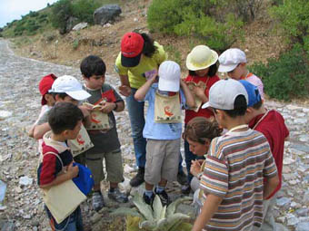

Slide 10
Ülkemizde çevre bilincinin geliştirilmesi konusunda çalışan sivil toplum kuruluşları bulunmaktadır. Türkiye Erozyonla Mücadele, Ağaçlandırma ve Doğal varlıkları Koruma Vakfı (TEMA) 1992 yılından beri bu konudaki çalışmalarını sürdürmektedir.

Slide 11
Vakıf bünyesinde, küçük çocukların çevre bilincinin arttırılması için etkinlikler düzenleyen Yavru Tema adlı bir alt birimi bulunmaktadır. 2002 yılından beri faaliyet gösteren Doğa Derneği ise ülkemizdeki çevre sorunlarına yapıcı ve yaratıcı çözümler getirmeye ilke edinmiştir. Dernek ‘ Doğa Çantam’ projesiyle 6-11 yaşları arasındaki çocuklara yönelik olarak doğayı doğada tanımayı teşvik eden bir çevre eğitim programı düzenlemektedir. Gerek TEMA Vakfı’nın gerekse Doğa Derneği’nin çevre ile ilgili pek çok konuda eğiticilerin eğitimi çalışmaları bulunmaktadır.

Slide 12
Yukarıda değinildiği üzere sivil toplum kuruluşlarının kamuoyuna, amaçlarına ulaşma konusunda gereken bilgi ve teknolojiyi sağlama görevi vardır. TEMA Vakfı’nın, çevrenin korunması konusunda kamuoyu oluşturma ve karar vericilerin eylemlerini bu yönde gerçekleştirmelerine katkı sağlamanın yanı sıra, kamuoyunu bilgilendirmek ve bilinçlendirmek gibi bir görevi de bulunmaktadır. Bu eğitimler değişik kurumlarda, çeşitli meslek gruplarına yönelik olarak uygulanmakla birlikte, son dönemde okullarda öğrencilere yönelik yapılan eğitimlere etkin katılımın sağlandığı ve bu çalışmaların verimli olduğu yapılan değerlendirmeler sonucunda bilinmektedir. Yavru TEMA ile ilköğretim okullarında elde edilen başarı, Minik TEMA ile okul öncesi eğitim kurumlarında uygulanacak eğitimin önünü açmıştır. Minik TEMA sayesinde öğrenciler çevre eğitimlerini açık alanlarda uygulamalı olarak, yani yaşayarak öğrenecek, sosyal sorumluluk bilincini olabildiğince erken yaşta kazanacaklardır.

Slide 13
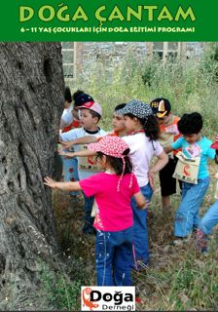

Slide 14
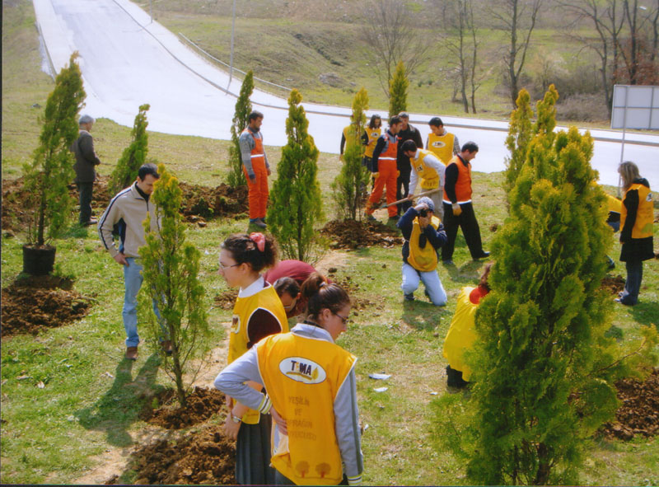
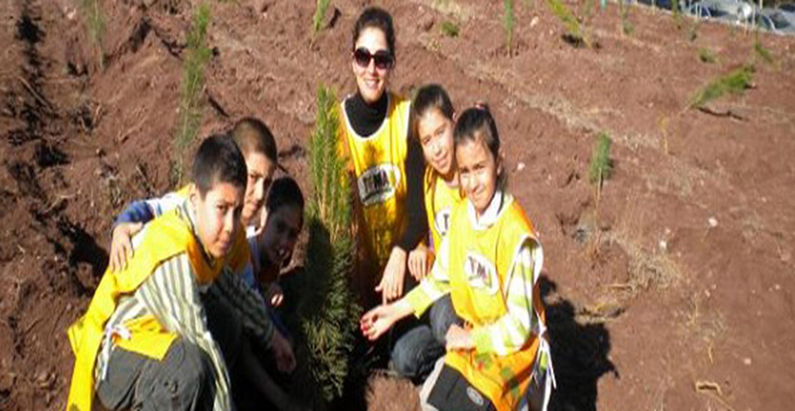

Slide 15
Çevreyle İlgili Çalışan Vakıf Ve Dernekler Hakkında Daha Fazla Bilgi İçin;
www.tema.org.tr www.dogaderneği.org
www.dogailebaris.org.tr www.turcev.org.tr
www.docev.org.tr www.cevko.org.tr

Slide 16
Kaynakça
Atasoy, E. (2006). Çevre için eğitim: Çocuk doğa etkileşimi. Bursa: Ezgi Kitabevi.
Büyüktaşkapu, S., Öztürk Samur, A., Koçyiğit, S., ve Özenoğlu Kiremit, H. (2013). Çocuk ve çevre. Ankara: Vize Yayıncılık.
Kansu, N. (2012). Çocuğumla doğadayız. Ankara: Elma Yayınevi.
Louv, R. (2010). Doğadaki son çocuk. (Çev. C. Temürcü). Ankara: Tübitak Yayınları.
Önder, A. ve Özkan, B. (2013). Sürdürülebilir çocuk gelişimi: Okul öncesinde etkinliklerle çevre eğitimi. Ankara: Anı Yayıncılık.

